Slide 1

Life is too short, you need “PYTHON”
SME PROGRAMING CLASS_DAY1 YOUNG JAE GIL

Slide 2
INDEX
01
파이썬 특징
02
기초문법
03
CLASS
04
CODING

Slide 3
01. Python 특징
왜 파이썬인가?
1. 배우기 쉽다. (인터프리터)
2. 간단하다, 읽기 쉽다
3. 오픈소스(무료)
4. 개발속도가 빠르다.(프로토타이핑)
5. 객체지향 언어
6. 문자열 처리에 특화

Slide 4
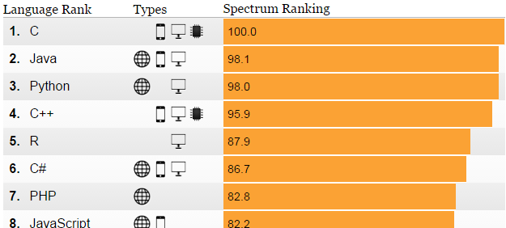
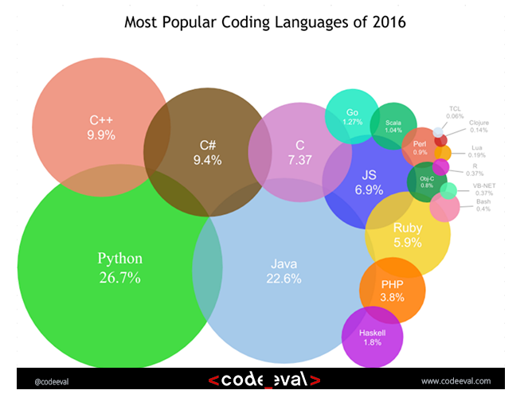
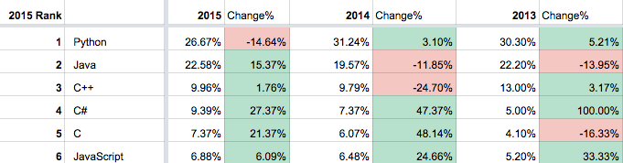
01. Python 특징
왜 파이썬인가?
6. 사용자가 많다
7. 상승세 언어

Slide 5
Python 사용할 수 있는 일
01. Python 특징
1. 데이터 분석
2. 사물인터넷(라즈베리파이)
2. 수치 연산 프로그래밍(빅데이터)
- 파이썬 자체는 느린 언어-> 연산이 많이 필요한 모듈은 c언어로 작성->시간 단축
- 분산처리 프로그램
3. c/c++ -> 파이썬에서 사용가능,. Python->c/c++사용 가능.
-> glue언어라고 부른다.
4. 데이터베이스 프로그래밍(MySQL)
5. 프로토타이핑 -> 먼저 빨리 만들고 c/c++같은 안정적인 언어로 다시 만든다.
그냥 좋아서 다시 안만드는 경우도...
6. 웹프로그래밍 Django, flask(강세)

Slide 6
Python 사용할 수 없는 일
01. Python 특징
1. 시스템과 밀접한 프로그래밍 영역
-엄청난 횟수의 반복과 연산을 필요로 하는 프로그램
-하드웨어를 직접 건들이는 프로그램
2. 모바일 프로그래밍

Slide 7
경영공학부에 필요한 언어?
01. Python 특징
- Python, R, Matlab
- SQL(DB)
- 분산처리(Hadoop, spark…)
- 웹 프론트엔드(javascript, css, html)
- 웹 벡엔드(python flask, Django)
- Visualization(d3.js)
- JAVA, C++

Slide 8
기초-자료형
02. 기초문법
1. Variable(int, doubl같은 자료형 필요x)
2. 문자열
3. List – 굉장히 편리함
4. Tuple – const 버전의 list
(Array처럼 고려사항이 많지 않다. Ex)array크기)
5. Dictionary (key-value)를 가진다.
*슬라이싱 가능! ex) a[0:5]

Slide 9
기초
02. 기초문법
1. Indent기준의 언어이다. {}가 없다. 들여쓰기 주의!
2. 조건문
if true:
print(“hello world”)
3. 반복문
for i in range(1,10):
print(“hello world”)
*range는 마지막이 포함x
* : 을 붙인다.

Slide 10
함수
02. 기초문법
1. 똑같은 내용 반복
2. 프로그램 흐름을 보기위해서
->디버깅 / 협업
Def sum(a,b):->sum:함수이름 a,b : parameter
Return a+b ->return 값
*return 값이 없을 수도 있다.
*Input/output을 명확히
*함수 이름은 직관적으로 알아 볼 수 있도록
(다른 사람들이 사용할 때는 이 함수의 주석으로 된 설명과 input/ output만 보고 ‘사용’한다.)

Slide 11
객체지향 프로그래밍
03. CLASS
객체지향 프로그래밍은 현실에 존재하는 사물과 대상, 그리고 그에 따른 행동을 있는 그대로 실체화 시키는 형태의 프로그래밍이다.
상태(state)와 행위(behave)로 이루어진 객체로 만드는 것

Slide 12
CLASS 구성
03. CLASS
Class ->붕어빵 틀(추상화된)
객체 -> 실제로 존재하는 붕어빵(팥 맛/슈크림 맛/피자 맛…)
Class -> Student(추상화된)
객체 -> 길영재 (구체화된)
상태 -> GPA, 학번, 학년, 나이, 이름 등등
행위 -> GPA 출력, 잠자기, 운동하기, 노래부르기 등등등

Slide 13
Class
03. CLASS
왜 필요한가?
연관 있는 데이터를 하나로 묶으면 프로그램 구현 및 관리가 용이하다.
Student1_number,Student1_age,Student1_phone
……
Student200_number,Student200_age, Student200_phone
->불편하다.
2. 협업할 때 유용
3. 프로그램 사용자들은 어떤 알고리즘으로 되있는지 궁금하지 않다. 단지 함수를
제대로 사용하면 된다.

Slide 14
정보은닉
03. CLASS
프로그램 사용자는 함수
1. 접근제어 지시자
Private(외부에서 클래스로 ‘직접＇접근 불가)/Public/Protected
2. 왜 private이 있는 걸까?
제한된 방법으로의 접근만 허용해서 잘못된 값이 저장되지 않도록 돕는다.
실수 했을 때, 실수가 쉽게 발견되어야 한다.(매우 중요)
->유지 보수를 하기 쉽게!
3. Python은 없다.
_num, __num 이런 식으로 사용자가 정의한다.
Python은 private개념은 없지만 관습상 지킨다.
그래서 get_GPA(), set_GPA()이런 식의 함수가 많다.

Slide 15
캡슐화(Encapsulation)
03. CLASS
State와 behavior(methods)를 하나로 묶는다.
-어디까지 한 class에 묶을 것인가 ->제일 어려운 개념
-Class에 어떤 method들을 잘 구분하는가에 대한 클래스 설계가
가장 중요하고 어렵다.

Slide 16
상속(inheritance)
03. CLASS
1. 한 클래스가 다른 클래스에서 정의된 속성(자료,함수)를 이어받아 그대로 사용
2. 이미 정의된 클래스를 바탕으로 필요한 기능을 추가하여 정의
3. 공통된 성질들을 그대로 상속한다(Reusablity)
곤충 -> 잠자리 -> 대왕 잠자리 동물(짓는다,잔다,구른다)
-> 풍뎅이 -> 대왕 풍뎅이 ->강아지, 곰, 말, 늑대 등의 공통 성질
-> 매미 -> 대왕 매미

Slide 17
tip
03. CLASS
-Self는 자기 자신을 가르킨다.(자신을 참조한다.)
(This와 비슷한 기능을 한다.)
Def __init__(name,number): ->constructor
Self._name = name
self._number = number
객체와 인스턴스의 차이
-길영재 = Student()
-길영재는 Student의 객체이다.
-길영재라는 객체는 Student의 인스턴트이다.

Slide 18
03. CLASS
Module
함수나 변수 또는 클래스를 모아 놓은 파일
PACKAGE
Module들의 집합
왜 패키지를 사용하는가?
-이미 많은 테스트가 진행되었다.(안정적)
-편하다, 잘 사용하면 된다.

Slide 19
04. coding
LET’S CODING!

